Slide 1
ГТО – наш выбор!

Slide 2
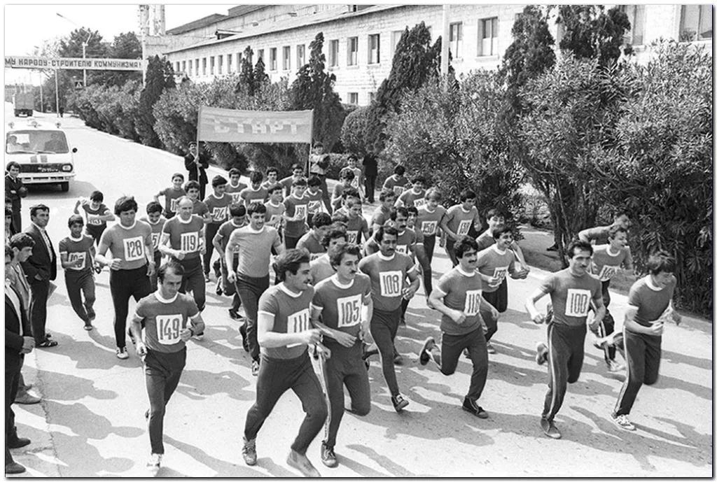
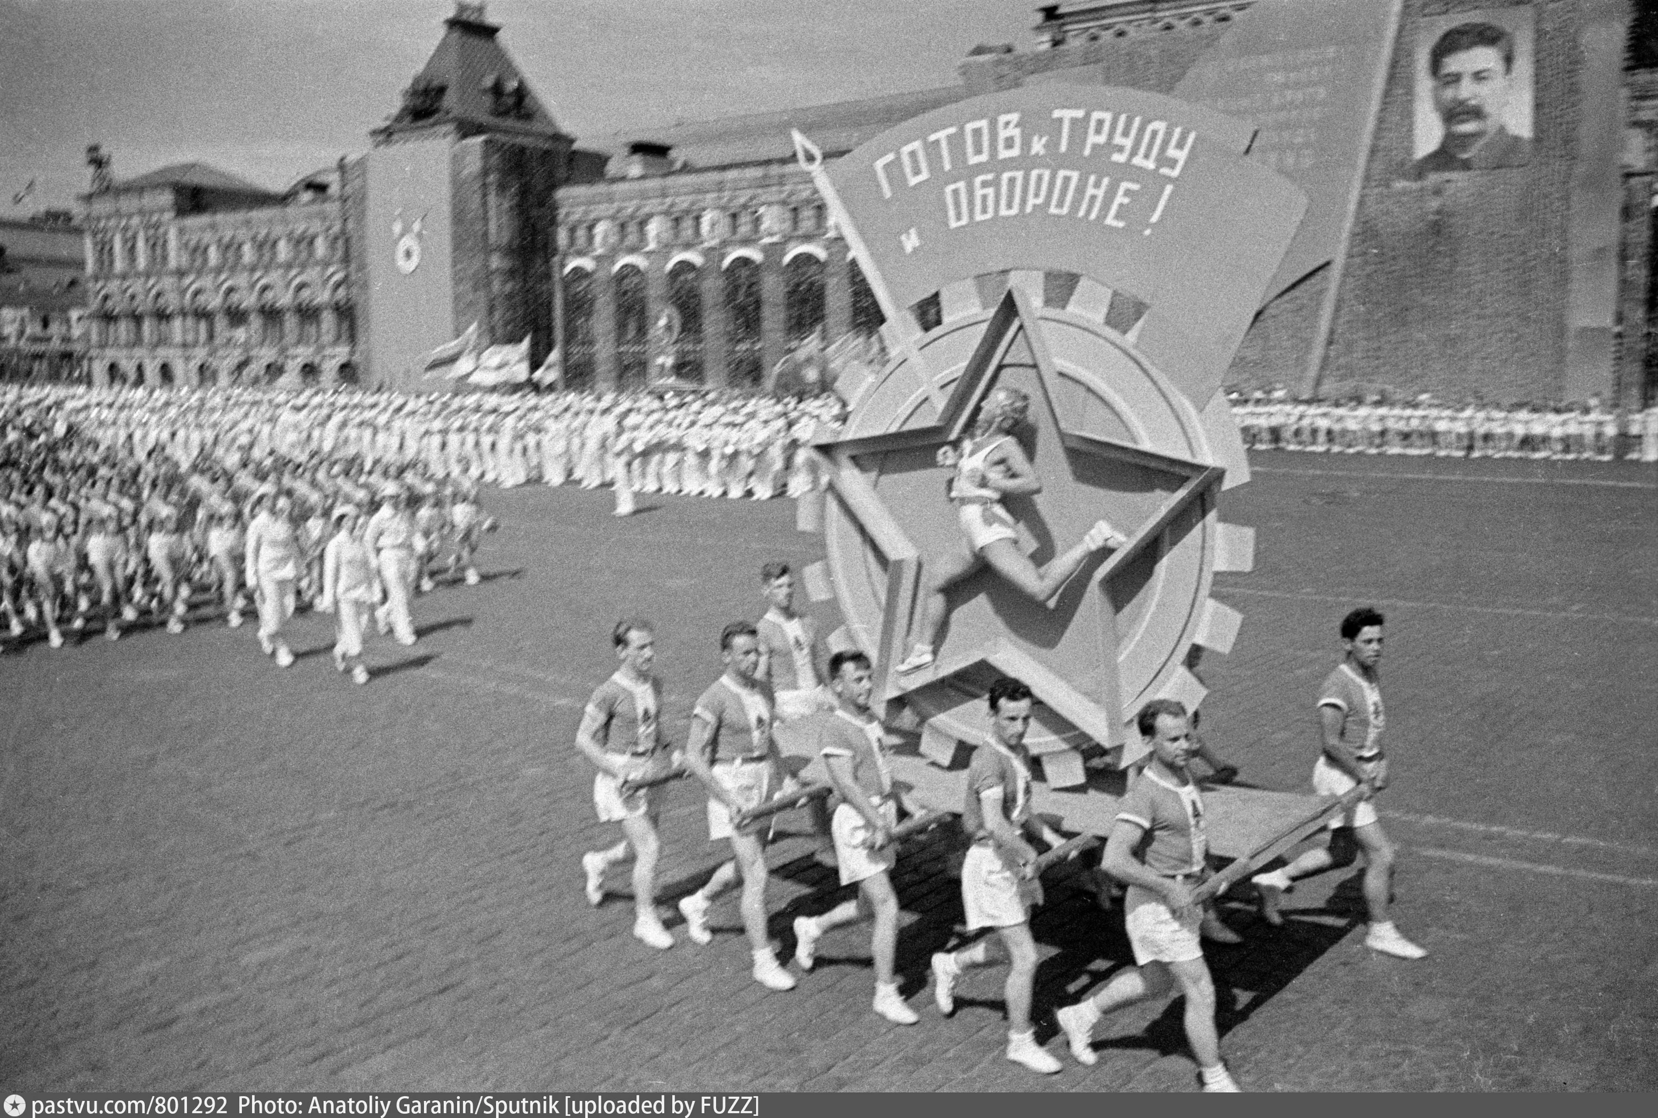
ИСТОРИЯ ГТО
«Гото́в к труду́ и оборо́не СССР» (ГТО) — программа физкультурной подготовки в общеобразовательных, профессиональных и спортивных организациях в СССР, основополагающая в единой и поддерживаемой государством системе патриотического воспитания молодёжи. Существовала с 1931 по 1991 год. Охватывала население в возрасте от 10 до 60 лет. В Советской армии аналогом ГТО был Военно-спортивный комплекс. В 1948 году в СССР насчитывалось 139 коллективов физкультуры и 7,7 миллиона физкультурников, а в 1977 году в стране было уже 219 тысяч коллективов физкультуры и свыше 52 300 000 физкультурников. В 1972—1975 гг. нормы и требования комплекса выполнили свыше 58 000 000 чел. В одном 1979 году нормы ГТО сдали 11 827 227 чел., в том числе 1 582 267 — на золотой значок.

Slide 3
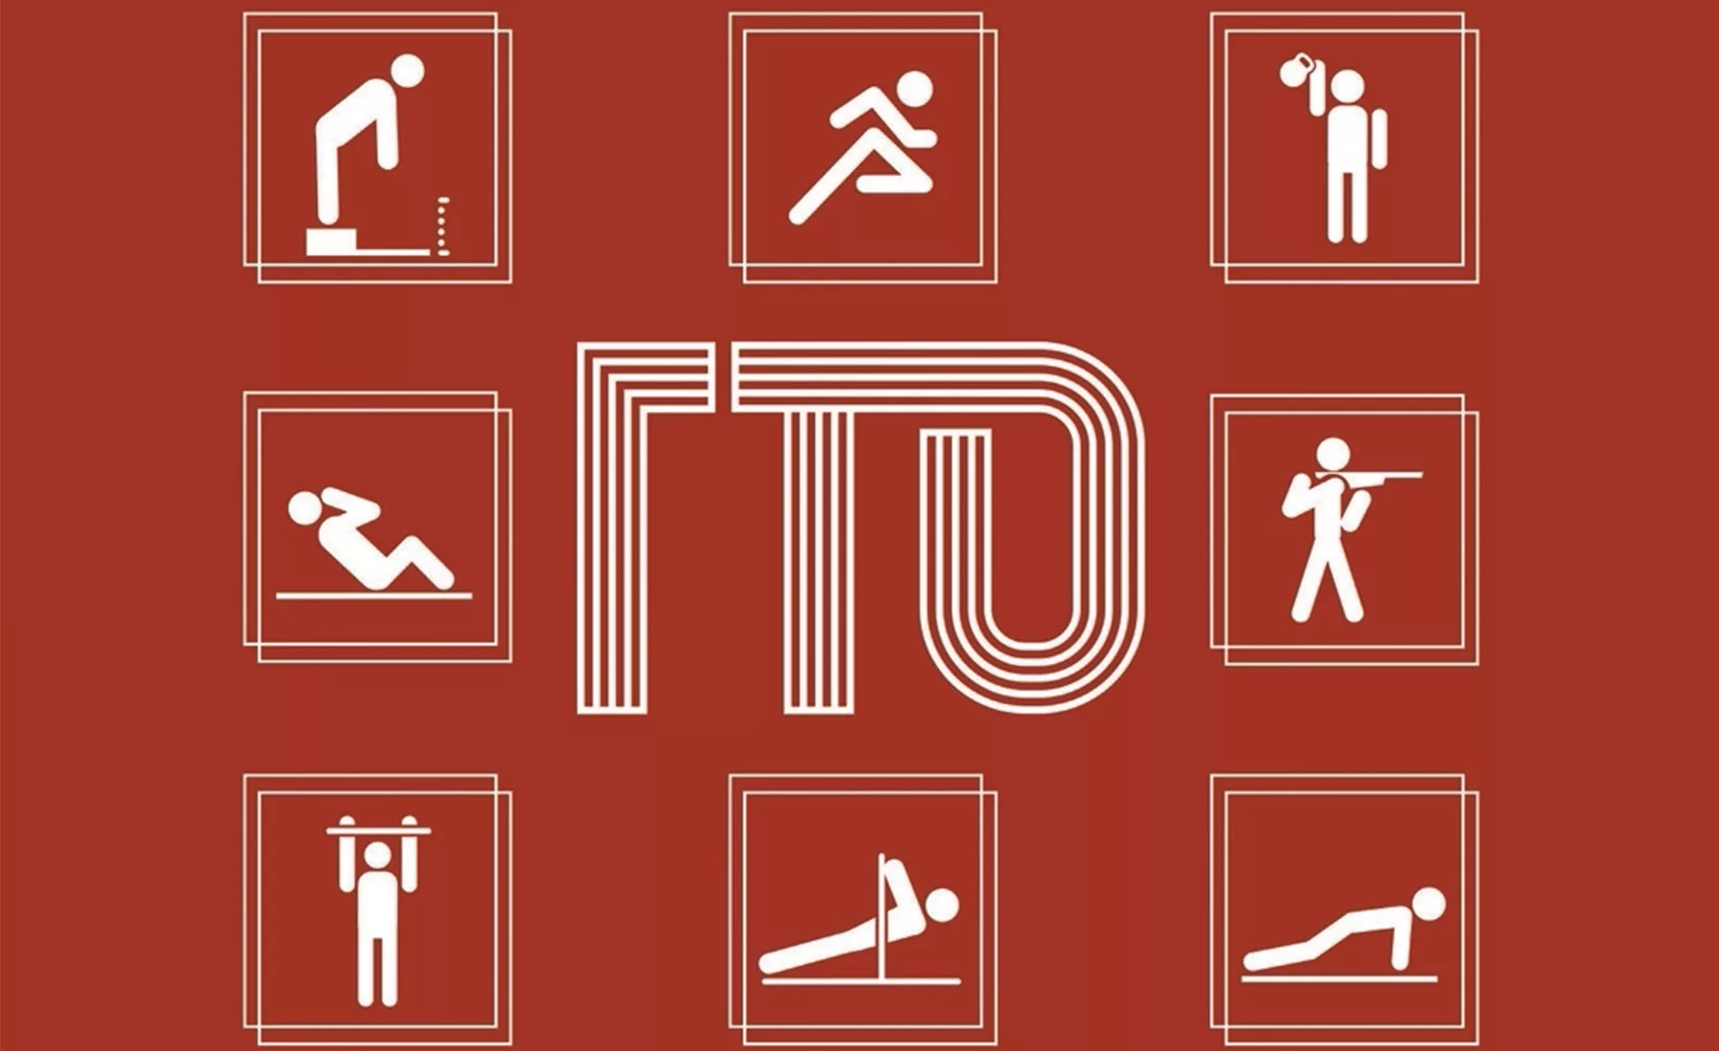
Гто в современной россии
Готов к труду и обороне в России - полноценная программная и нормативная основа физического воспитания населения страны, нацеленная на развитие массового спорта и оздоровление нации. Регулируется «Положением о Всероссийском физкультурно-спортивном комплексе „Готов к труду и обороне“».

Slide 4
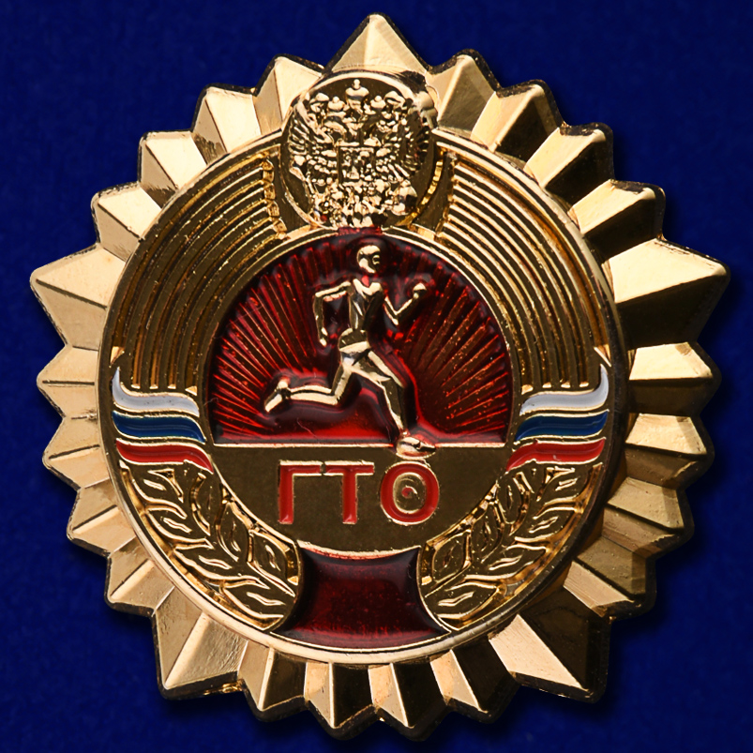
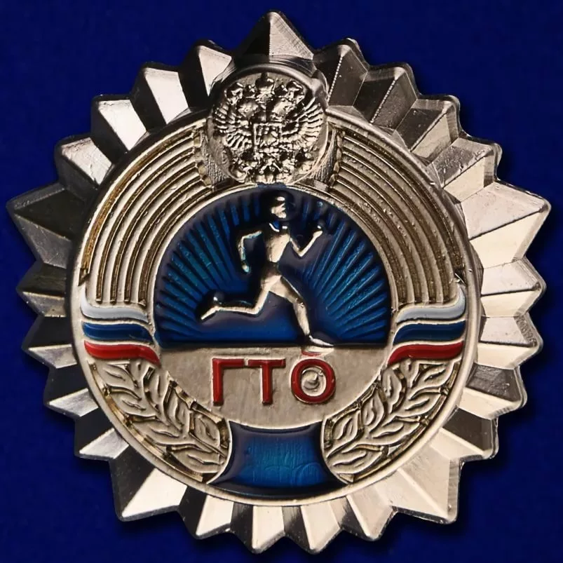
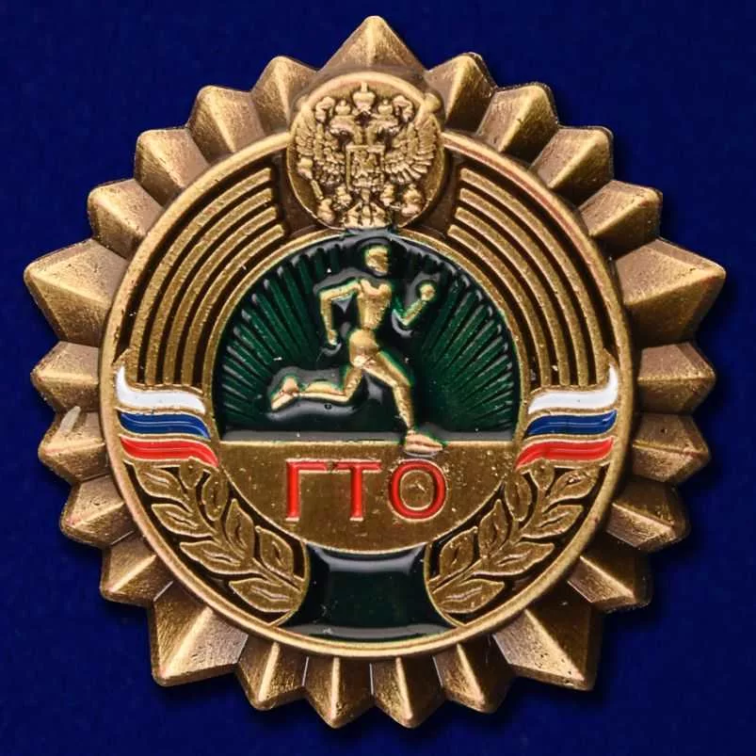
СТУПЕНИ И ЗНАКИ ВФСК ГТО
I ступень: 6—8 лет; II ступень: 9—10 лет;
III ступень: 11—12 лет; IV ступень: 13—15 лет;
V ступень: 16—17 лет; VI ступень: 18—29 лет;
VII ступень: 30—39 лет; VIII ступень: 40—49 лет;
IX ступень: 50—59 лет; X ступень: 60—69 лет;
XI ступень: 70 лет и старше.
Знаки отличия бывают бронзового, серебряного и золотого достоинств в каждой возрастной ступени. По аналогии с медалями в большом спорте это награда, вручаемая участникам за успешное выполнение нормативов определённых возрастных ступеней комплекса ГТО.

